Slide 1

2. Alprojekt
A szakmentori rendszer kialakítása a Dunaújvárosi Egyetemen
Lászlóné Kenyeres Krisztina oktatási igazgató (alprojekt vezető)
Dr. Piricz Noémi tanszékvezető
Dr. Honfi Vid Sebestyén tanszékvezető

Slide 2
Lemorzsolódás okai
háttérváltozók: szülői támogatás, jövedelem, középiskolai eredmény, előkészítő, baráti és interkulturális kapcsolatok;
szervezeti változók: pénzügyi támogatás, tájékoztatás, szabályok, rendeletek, a személyzet hozzáállása;
akadémiai tényezők: tanár-diák kapcsolat, tanácsadás, tanulási készségek, egyetemi-főiskolai erőforrások, pl. sport, könyvtár;
szociális tényezők: barátok, szakmai kultúra, társadalmi integráció;
környezetei változók: folyamatos szülői támogatás, pénzügyi forrás;
attitűdök, szándékok, pszichológiai folyamatok: diák hatékonysága, önfejlesztés, önbizalom, motiváció, stressz, elidegenedés, kitartás.

Slide 3
A hallgatói lemorzsolódás kezelése a Dunaújvárosi Egyetemen
A Dunaújvárosi Egyetemen a Szakmentori rendszert a hallgatói lemorzsolódás leküzdésében szeretnénk elsősorban felhasználni.
Egyetemünk szakmentora és szakmentori rendszere azzal a szándékkal jött létre, hogy segítse hallgatóink zökkenőmentes beilleszkedését az egyetem életbe.
Legfontosabb feladata a kiegyensúlyozott, a konfliktusait jól kezelő, magas önismereti szinttel rendelkező szakemberek képzésében való aktív közreműködés, ezért kollégáink folyamatos, egyéni, személyre szabott tanácsadást nyújtanak a hallgatók tanulási, tanulmányaikkal összefüggő ügyeinek intézésében.

Slide 4
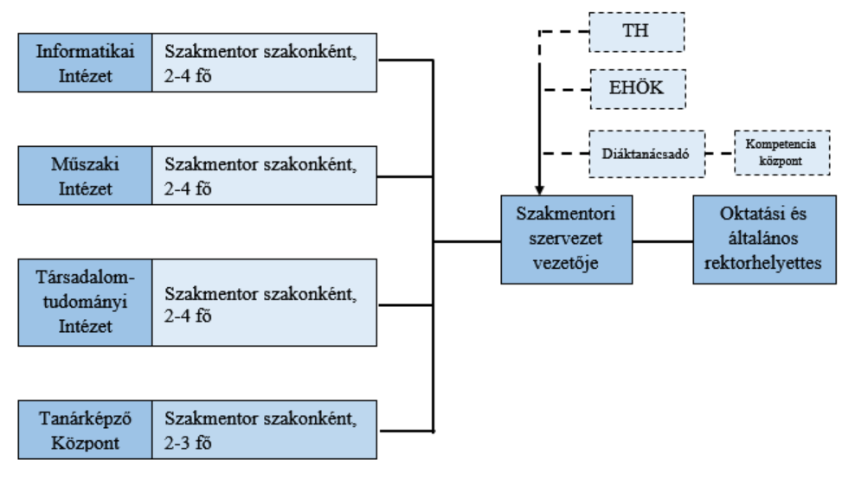
Szakmentori szervezet

Slide 5
A szakmentor
egyéni tanácsadással segíti; és
információkkal látja el a hallgatókat tanulmányi ügyekben, úgymint
  egyéni tantervek kialakítása,
  vizsgarend megtervezése,
  eligazodás a kreditrendszer, valamint
  a tanulmányi – és vizsgaszabályzat labirintusában;
támogatást nyújt a legkülönfélébb tanulmányi ügyekkel kapcsolatos ügyintézések optimalizálásához;
segítséget nyújt a hallgatók tanulmányi előmenetelének, előrehaladásának támogatásához;
segíti a hallgatókat képzéseikkel, szakjaikkal összefüggő kérdéseik, kéréseik megválaszolásában, megoldásában.

Slide 6
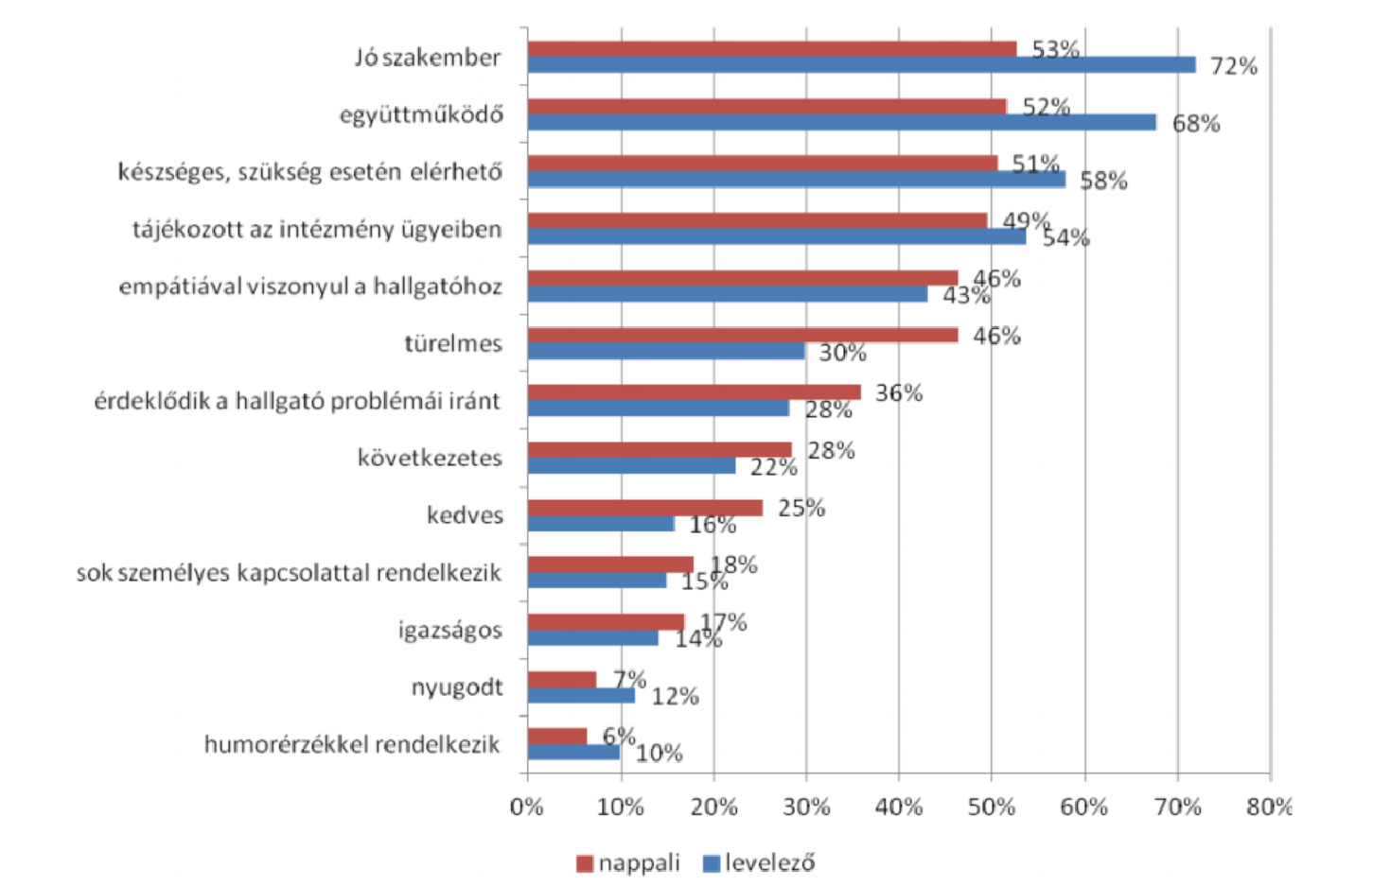
Szakmentorok értékelése mentoráltak által
Ki a jó szakmentor?

Slide 7
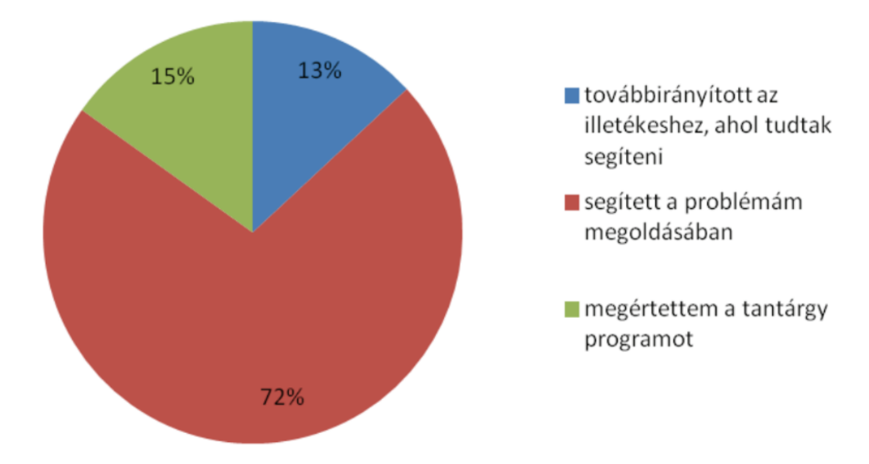
Szakmentorok értékelése
A szakmentorral történt konzultációk eredménye.

Slide 8
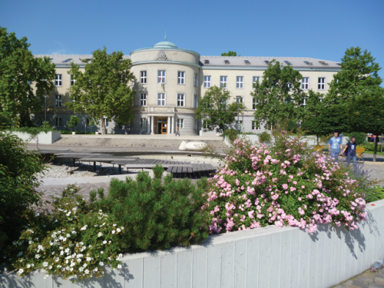
Elkészült dokumentumok:
Szakmentori rendszer ügyrendje
Szakismereti óra
6., 7. hét szakmentori óra terve
14., 15. hét szakmentori óra terve

Slide 9
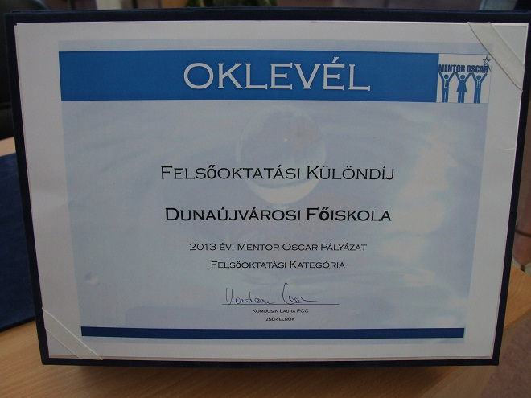
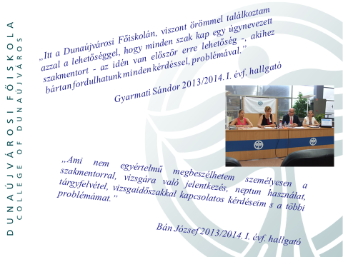
A Szakmentori rendszer eredményei
A Dunaújvárosi Főiskola szakmentori rendszerét 2014. februárban Mentor Oscar különdíjjal ismerték el.

Slide 12
A Szakmentori rendszer előkészítése, szervezése más felsőfokú intézményben
Ehhez olyan kérdéseket kell megválaszolni, mint hogy
ki fogja koordinálni a programot,
mi mindent öleljen fel a mentorálás,
hogyan találjunk mentorokat,
milyen anyagi fedezetre lesz szükség
fognak-e kapni a mentorok anyagi ellenszolgáltatást, vagy önkéntes alapon fognak segíteni,
melyik hallgatói csapatnak ki lesz a mentora,
hol lesz a mentorálás,
mit tartalmazzon a szülők/mentorok/diákok információs anyaga,
hogyan és mikor ér véget a mentoráló tevékenység,
milyen gyakori és milyen formában lesz a mentor/mentorált/szülők között a kommunikáció,
hogyan fogjuk a mentoráló kapcsolatot értékelni?

Slide 13
A mentorok kiválasztása
Szeret és tud-e tehetséges gyermekekkel és serdülőkkel dolgozni?
Optimista, jövőre orientált
Hajlandó-e igazi szerepmodell lenni, aki a tanulás és a munka iránti örömét és lelkesedését megosztja a mentorálttal?
A mentor munkastílusa, tanítási stílusa megegyezik a diák tanulási stílusával?

Slide 14
A szakmentorok képzése
Általános képzés a mentorállásról (pl. Skonda Mária által tartott általános tréning)
Szabályzatok ismerete (TVSZ, TJSZ), törvényi előírások ismerete
Pedagógiai ismeretek, amelyek kapcsolódnak a mentorálláshoz.
Pszichológiai ismeretek, amelyek kapcsolódnak a mentorállás során felmerülő esetekhez. Praktikus dolgok, hogyan kezeljük a különböző nehézséggel küzdő hallgatókat. Kihez küldheti a mentor, ha azt látja, hogy szakemberre van szükség
Eset megbeszélések. Megtörtént és kitalált esetek megoldási lehetőségeinek feldolgozása.

Slide 15
A képzés során a következőkre kell kitérni:
Szabályzatok megismertetése, a Tanulmányi és Vizsga Szabályzat, a Térítési és Juttatási Szabályzat ismerete;
Az adott szak mintatantervének ismerete, a szakok KKK-inak ismerete
Önismereti, szakmai önismereti tréningfoglalkozások;
A mentori szerep elméleti alapjai: pszichológiai, pedagógiai ismeretek;
A mentori munka intézményi területei, lehetőségei, tervezésének gyakorlata;
Tevékenységközpontú, kompetenciaközpontú pedagógiák;
Az együttműködés színterei a mentori munkában;
Konfliktusok lehetséges forrásai a mentori munka során;
Konfliktuskezelési stratégiák;
Teljes és szelektív jegyzőkönyvek készítése mentori foglalkozásokról;
Felmerülő problémák elemzési szempontjai; a hallgatók irányítása;
Attitűd - a másik igényeire való figyelés
Milyen a sikeres mentor?
Mentori kompetenciák definiálása
Önértékelés a kulcskompetenciák mentén
Példamutatás
A mentorálás gyakorlata
Hogyan zajlik a mentori beszélgetés? Praktikus kérdések
Ha segítségre van szükségem…
Felkészülés a mentorállásra – egyéni tervezés
Főpróba / premier

Slide 16
“Tanulj a tegnapból, élj a mának és reménykedj a holnapban. A legfontosabb azonban, hogy ne hagyd abba a kérdezést.”
(Albert Einstein)
Köszönöm a megtisztelő figyelmet!

